Slide 1
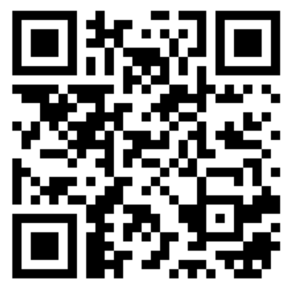
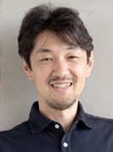
静鉄のまちづくり勉強会
12.1.Fri
①13:30～15:20
②15:30～16:30
2部制で行います！
どちらかだけでも大歓迎です
越境で始める！静岡でイノベーションを起こす人材開発とまちづくり
「静岡で働いているけど、仕事関係の知り合いばっかりだなぁ」
「まちづくりには興味があるけど何から始めればいいんだろう」
静岡の他企業や地域の人々との人脈のつくり方、静岡のまちづくりについて学んでみませんか？
当日は、働き方改革など多数の企業支援や執筆を行っている沢渡氏による講演やまちづくりの最新事例の
紹介やその工事現場の見学などを行います！せひお気軽にご参加ください。
概要
スケジュール
会場：静鉄のコワーキングスペース/シェアオフィス
「=ODEN」 （静岡市葵区鷹匠2丁目8-10）
定員：30名
対象：静岡に拠点（支店含む）がある企業の
人事担当者、従業員、内定者
参加費：無料
＜申込：Peatix＞
第１部
13：30～15:20
01
沢渡氏による基調講演
『地域をカラフルに、面白く！』
組織・地域・立場・業種を越境し、新しい
仕事、面白い景色を創る「共創」の考え方
と事例を具体的に学ぶ。
https://shizutetsu-study.peatix.com
↑SCAN ME↑
02
事例紹介
WORK SHOP 2023
『静岡鉄道のまちづくりの最新事例』
沢渡 あまね 氏／
あまねキャリア株式会社CEO
第２部
15：30～16:30
03
まち歩き
作家／ワークスタイル＆組織開発
専門家。『組織変革Lab』主宰。
400以上の企業・自治体・官公庁で
支援および講演、多数の執筆・メディア出演を行う
【受賞】
『職場の問題地図』(技術評論社)
"ITエンジニアに読んでもらいたい技術書／
ビジネス書大賞2018"で、ビジネス書部門大賞受賞
『開発真っ最中の現場に触れよう！』
１．多企業入居「シェア型社員寮」
supported by West Coast Design
２．地域つながる「フードホール」
supported by ヒトカラメディア
川井社長からのメッセージ
わたしたちが取り組んでいる新しいまちづくりを楽しんでください。
そして色々な垣根を乗り越えて、人と人と人と交わって化学反応を起こしましょう。きっと、その化学
反応がこの街をワクワクする場所に変えていきます。
お問合せ 静岡鉄道（株）不動産ソリューション事業部
静鉄のコワーキングスペース/シェアオフィス「＝ODEN」
Mail: oden@shizutetsu.co.jp
Tel : 054-254-5152

